Slide 1
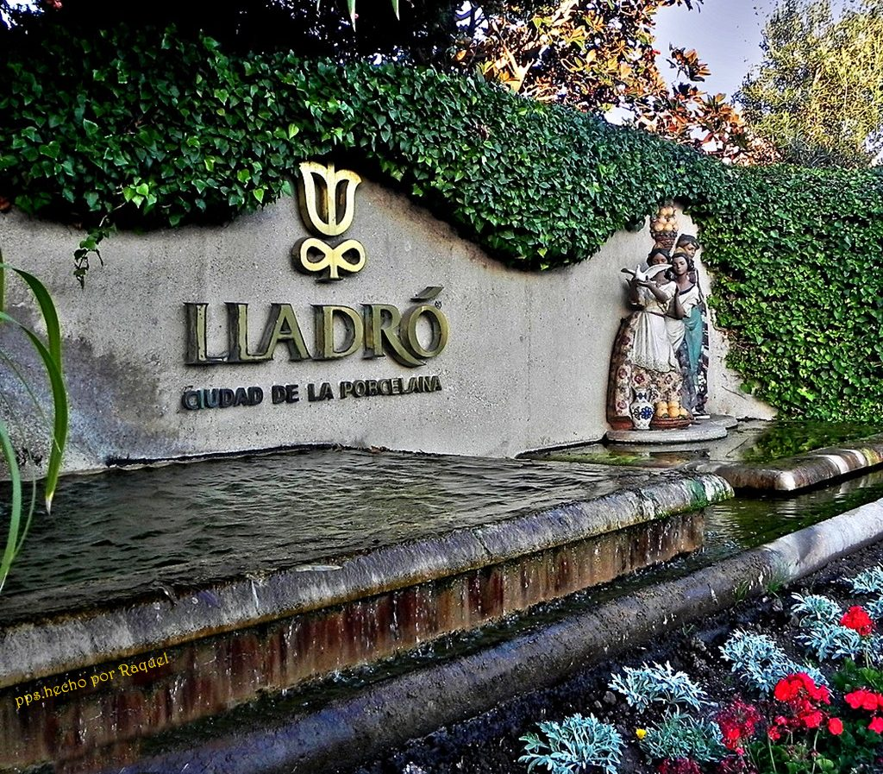
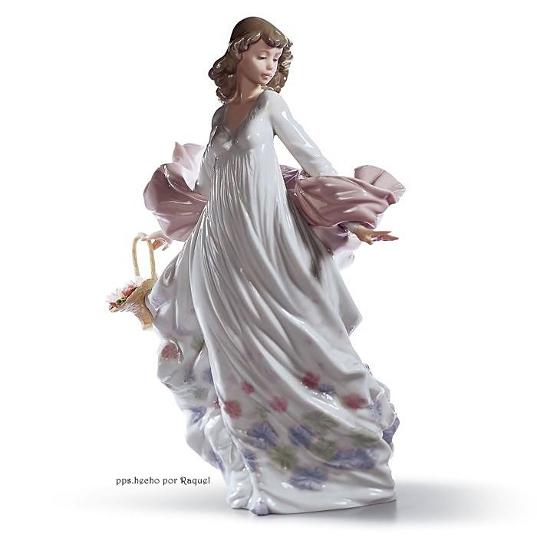
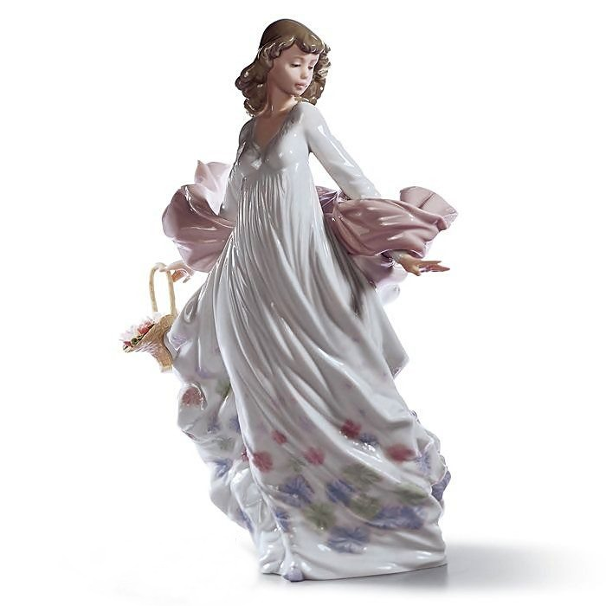

Slide 2



La marca valenciana Lladró es la empresa de porcelana fina líder a nivel internacional. Controla el 70% del mercado mundial de la porcelana de lujo. Cuenta con más de 2.500 empleados, más de un centenar de los cuales son trabajadores discapacitados. El grupo dispone de 4.000 puntos de venta en más de 120 estados soberanos y exporta más del 80% de su producción al exterior, especialmente a Estados Unidos. Lladró es una empresa con una fuerte identidad familiar y sus motivos florales y costumbristas son conocidos en todo el mundo.
Lladró fue fundada por los hermanos Joan, Josep y Vicent Lladró en 1953. Al principio era un pequeño taller artesano familiar en Almácera (L’Horta) donde los tres hermanos laboraban en el patio de su casa. Cinco años después el patio se quedó pequeño y se trasladaron a una nave industrial en Tavernes Blanques (L’Horta). A partir de ahí, se dió un crecimiento explosivo. En 1969 inauguraron la Ciudad de la Porcelana, un impresionante complejo industrial, formativo y de ocio para los trabajadores de la firma, que cuenta además con un museo que recibe 12.000 visitas al año. Actualmente, sus figuras decorativas son consideradas un símbolo de exquisitez y la empresa valenciana goza de una envidiable reputación dentro y fuera de su país.

Slide 3
Durante los años 1970 se produjo un significativo incremento de los productos Lladró en el mercado norteamericano. También a mediados de los años setenta Lladró empezó a vender sus productos en Japón.
El renombre adquirido por las esculturas Lladró propició que en 1991 fuera expuesta una selección de las mismas en el Museo del Ermitage , en San Petersburgo. Desde entonces, dos piezas forman parte de la colección permanente de este museo: «Carroza siglo XVIII» y «Don Quijote».
En 1992 Lladró estuvo presente en el Pabellón de Valencia en la Exposición Universal de Sevilla. En 1995 se inauguró el Centro Lladró en Madrid. En 1988 se inauguró el Museo y Galería Lladró de Nueva York.
La empresa ha recibido hasta en tres ocasiones el Premio Príncipe Felipe a la Excelencia Empresarial (1993, 1997 y 2002).
En 2003, la familia Lladró decidió romper la sociedad. Las tres ramas de la familia, que se repartían la empresa al 33%, alcanzaron un acuerdo para repartirla. A finales de 2003 se constituyó un nuevo consejo de administración en el que cada uno de los tres hermanos fundadores estaba representado por dos de sus hijos: Juan Lladró por Rosa y Angeles Lladró Sala; José Lladró por Mª Carmen y Mª José Lladró Castelló; y Vicente Lladró por Juan Vicente y David Lladró Roig. En 2007 Juan Lladró asume la propiedad del negocio en su mayor parte, junto a sus hijas Rosa y Ángeles.

Slide 4
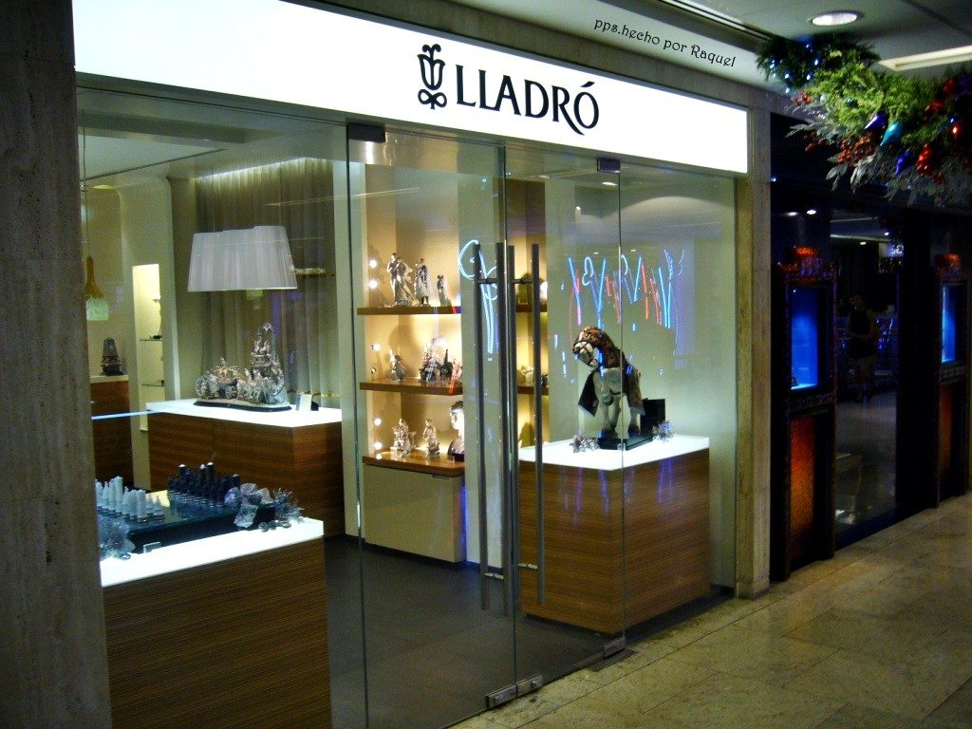

Slide 5
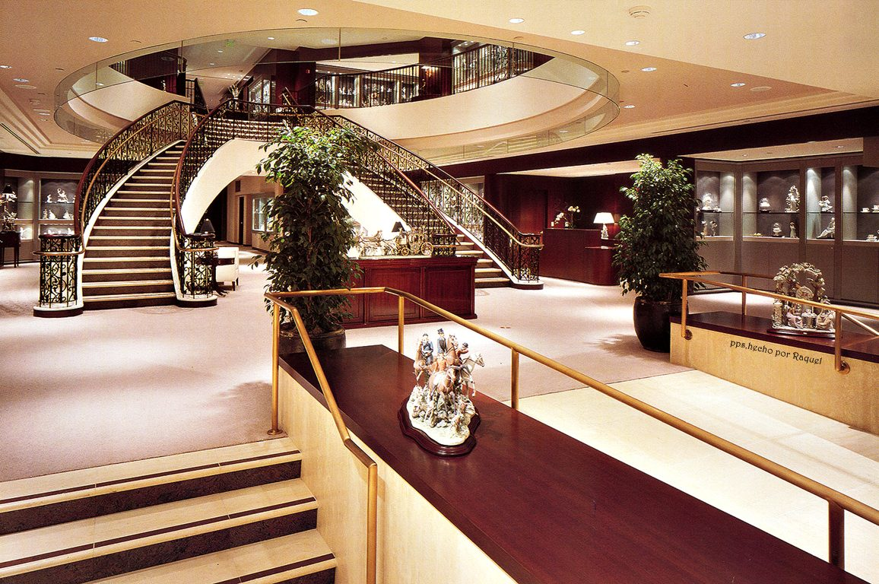

Slide 6
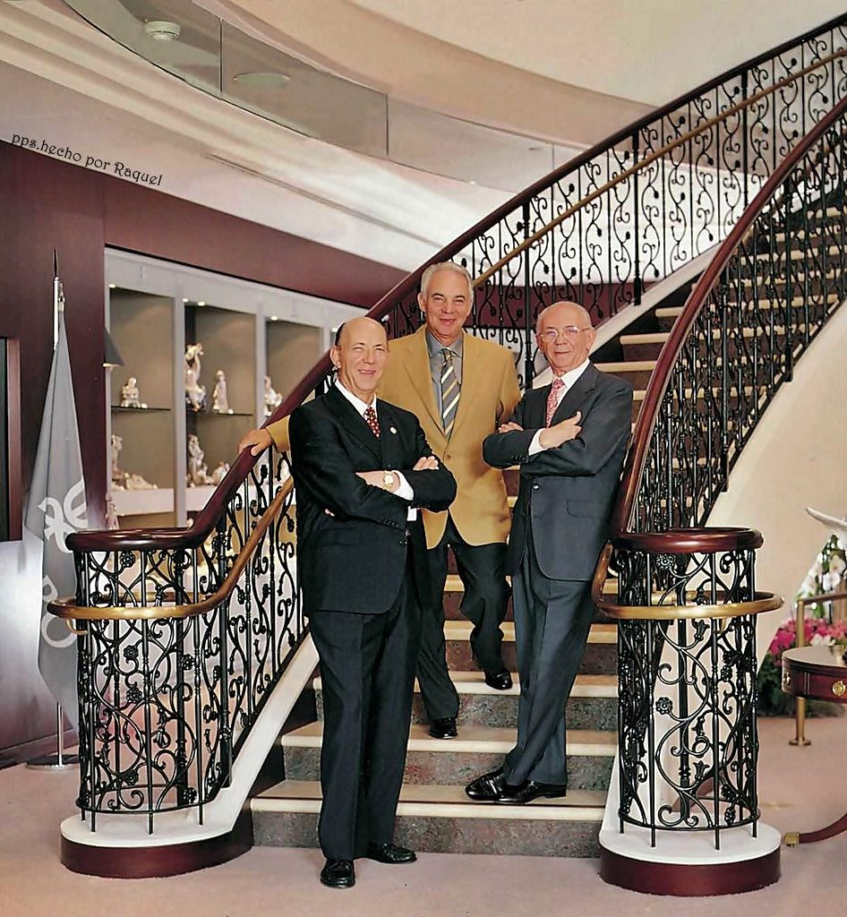
Hermanos Lladró

Slide 7
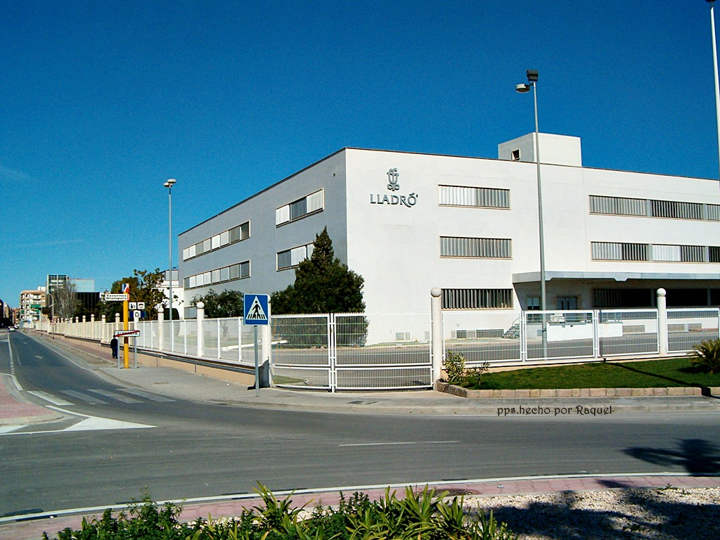
Fábrica de porcelana

Slide 8
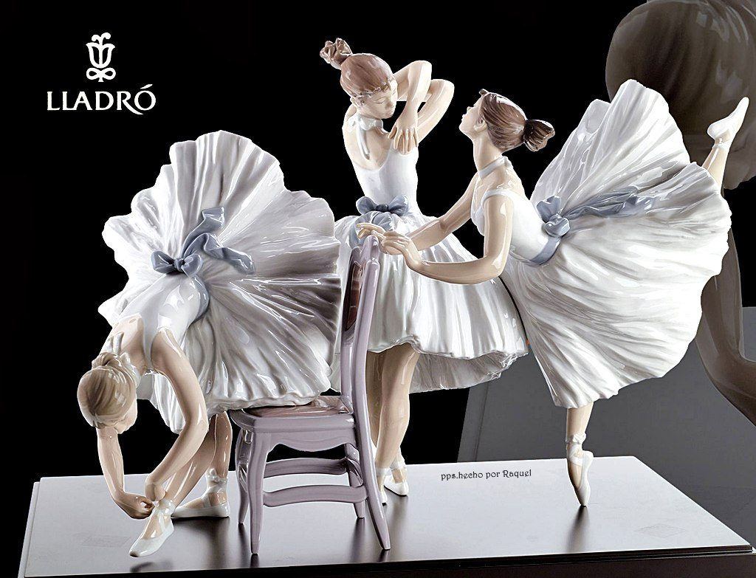

Slide 9
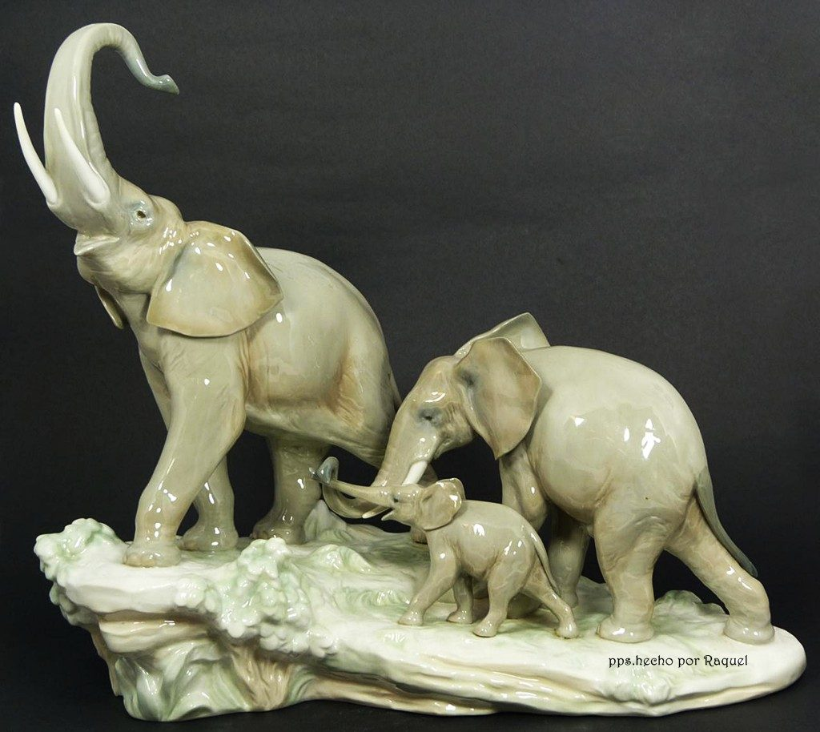

Slide 10
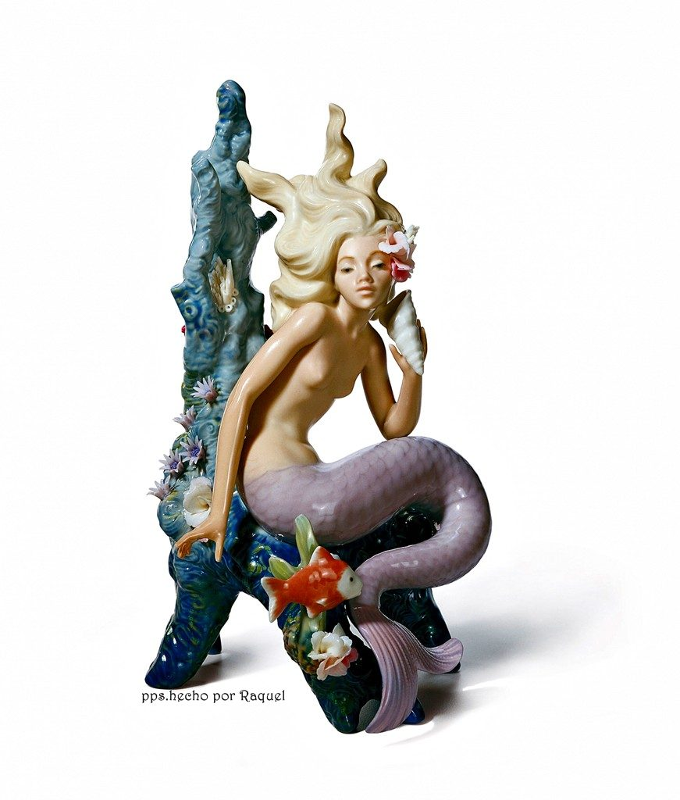


Slide 11
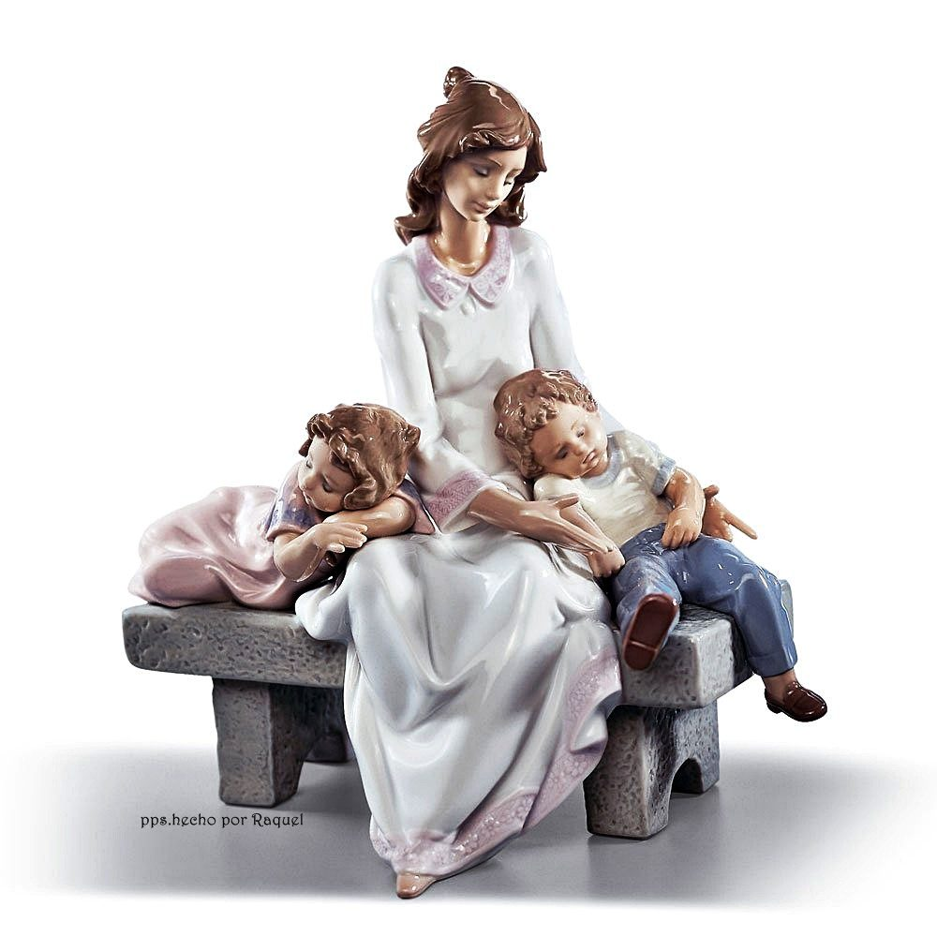

Slide 12
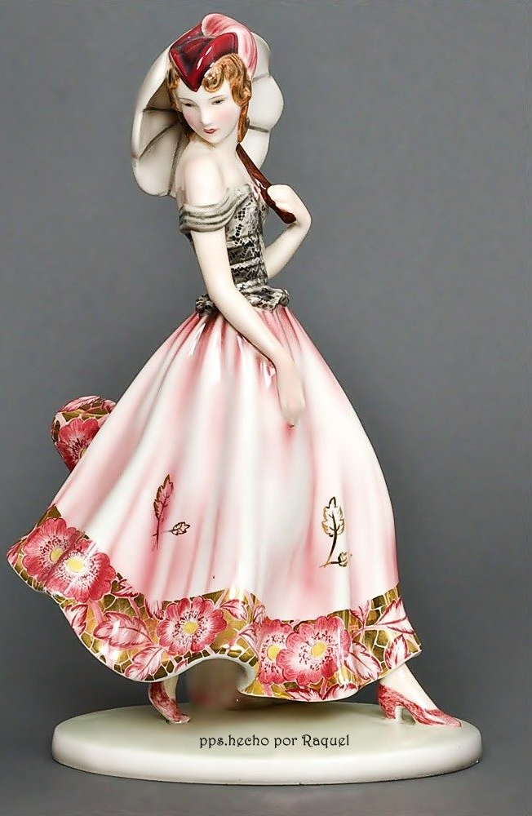
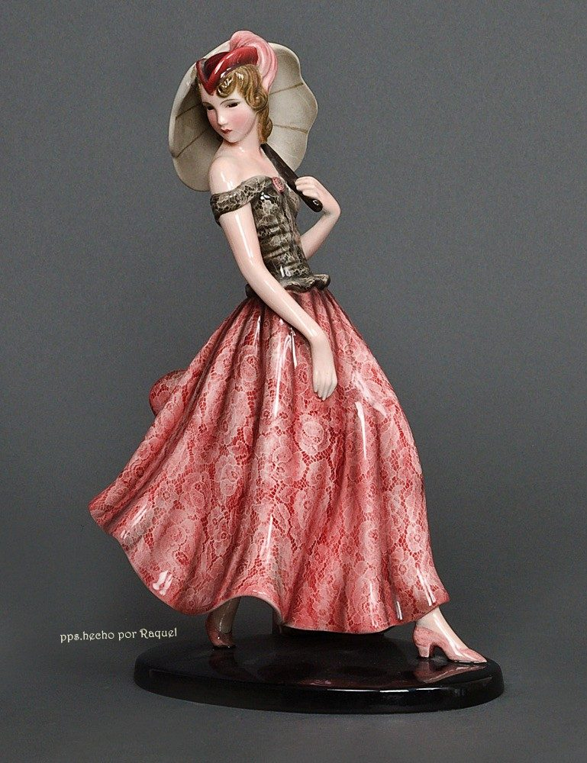

Slide 13
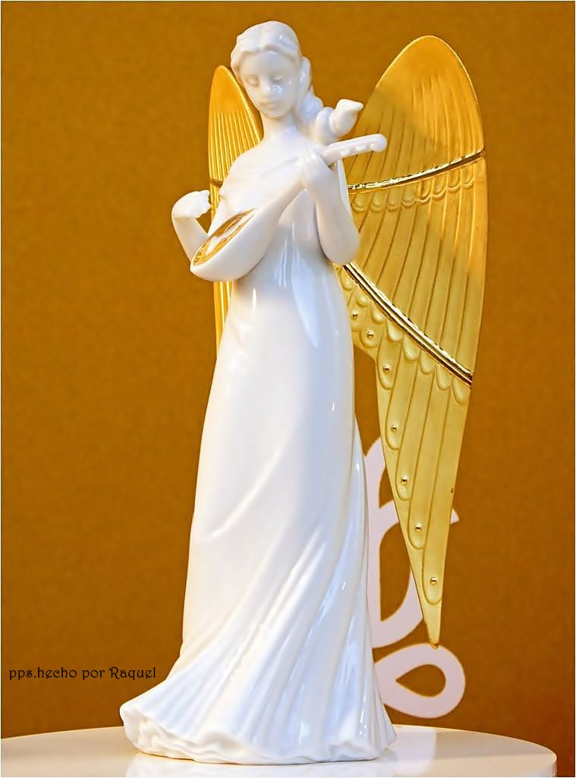

Slide 14
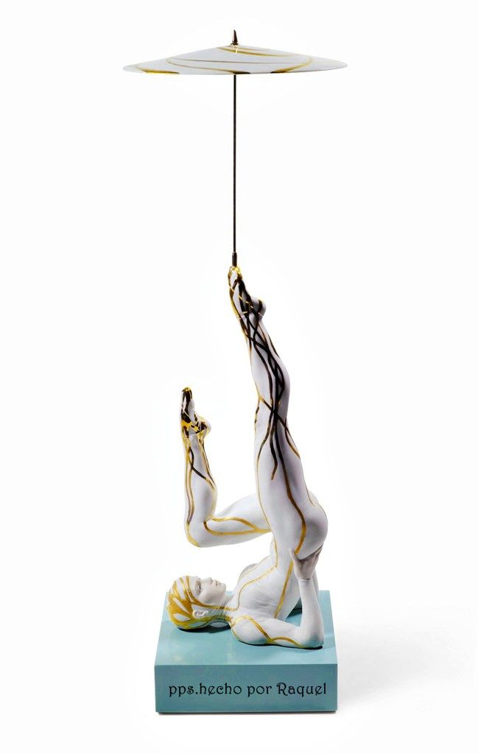
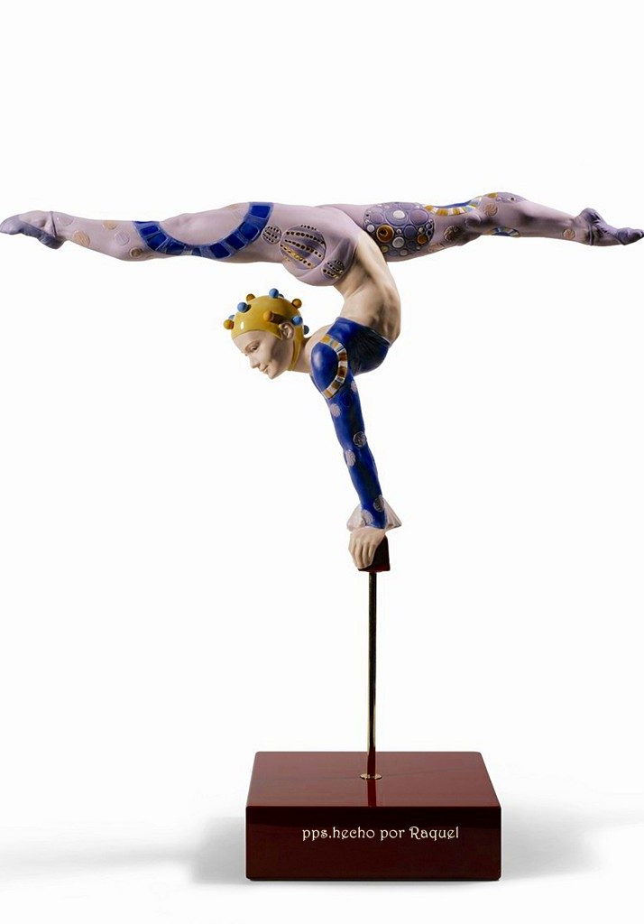

Slide 15
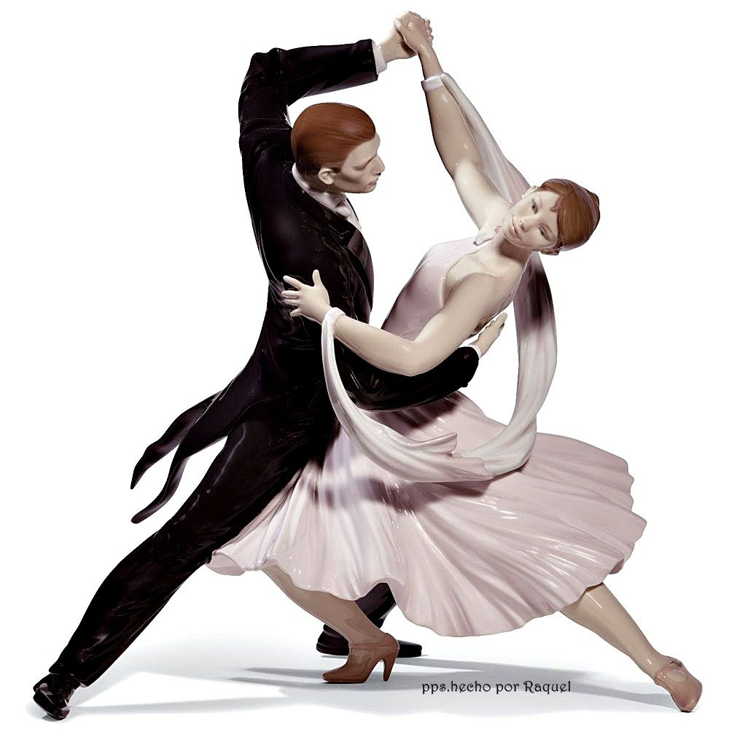

Slide 16
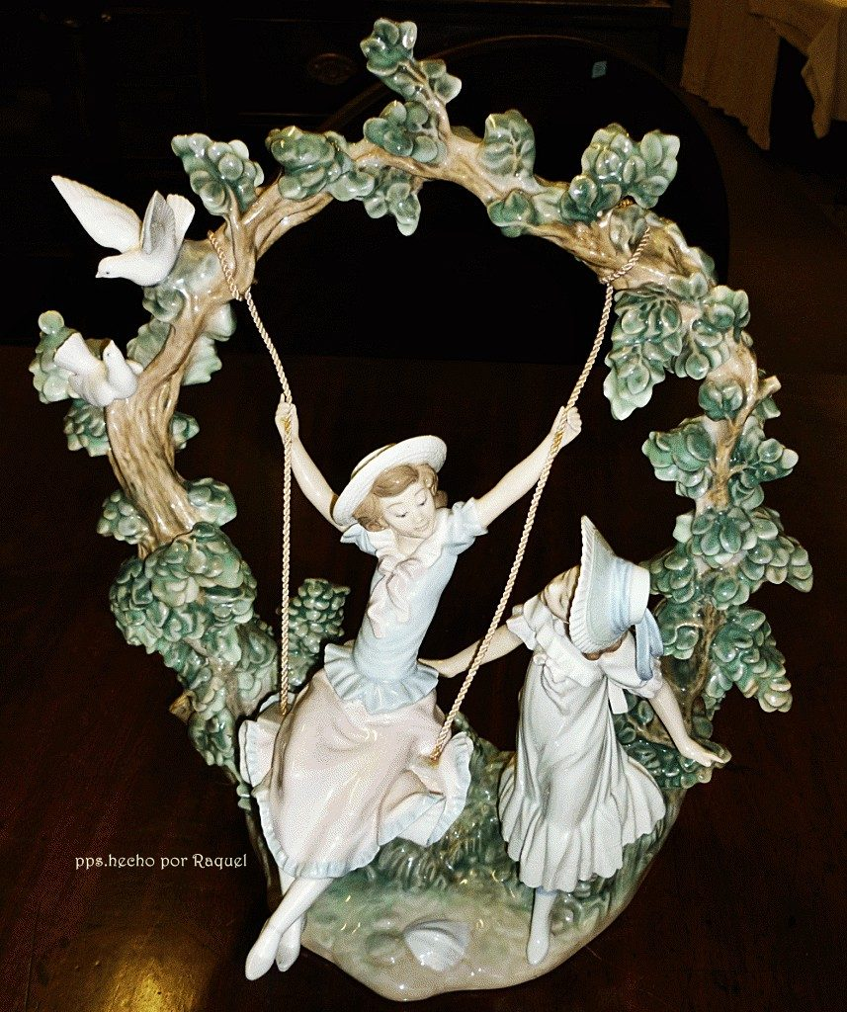

Slide 17
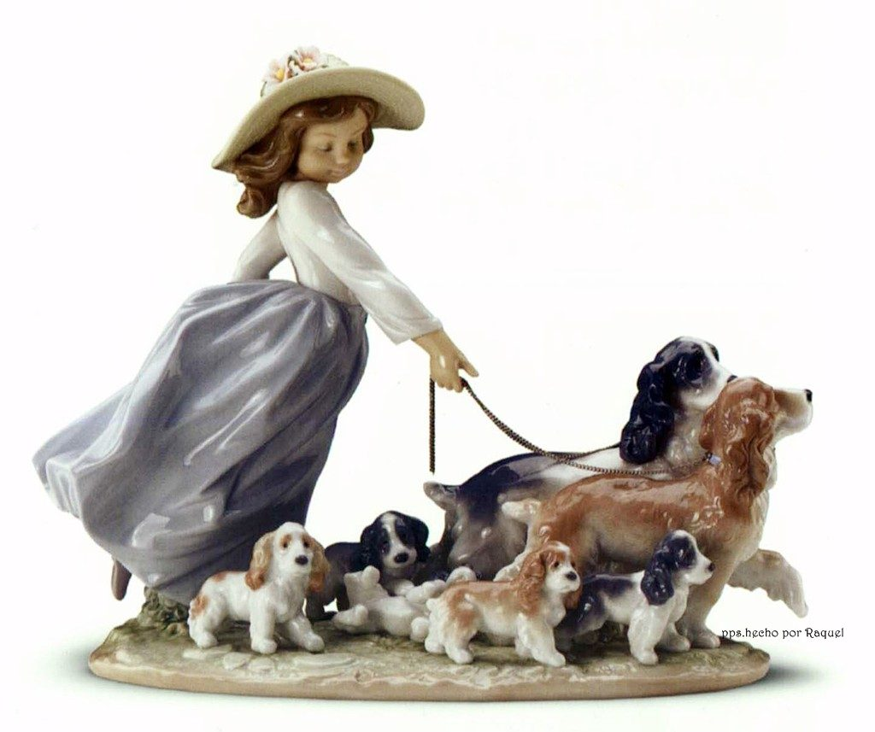

Slide 18
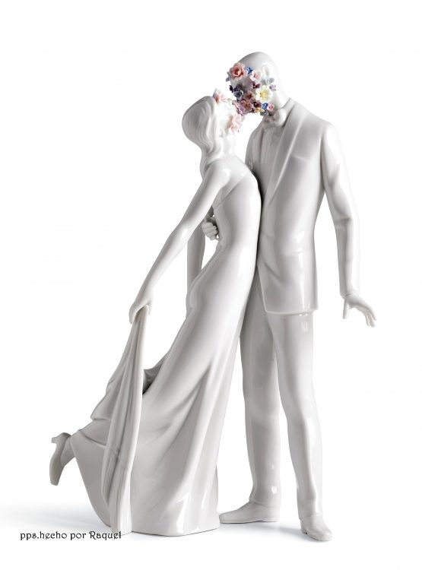
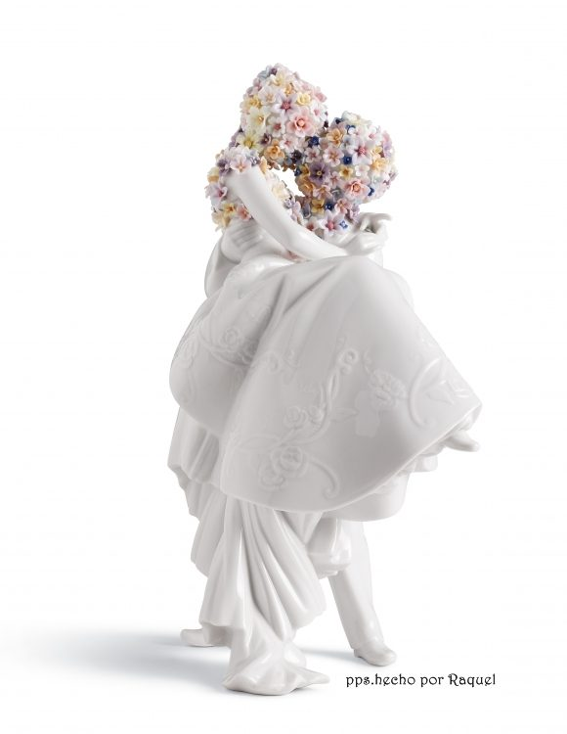

Slide 19
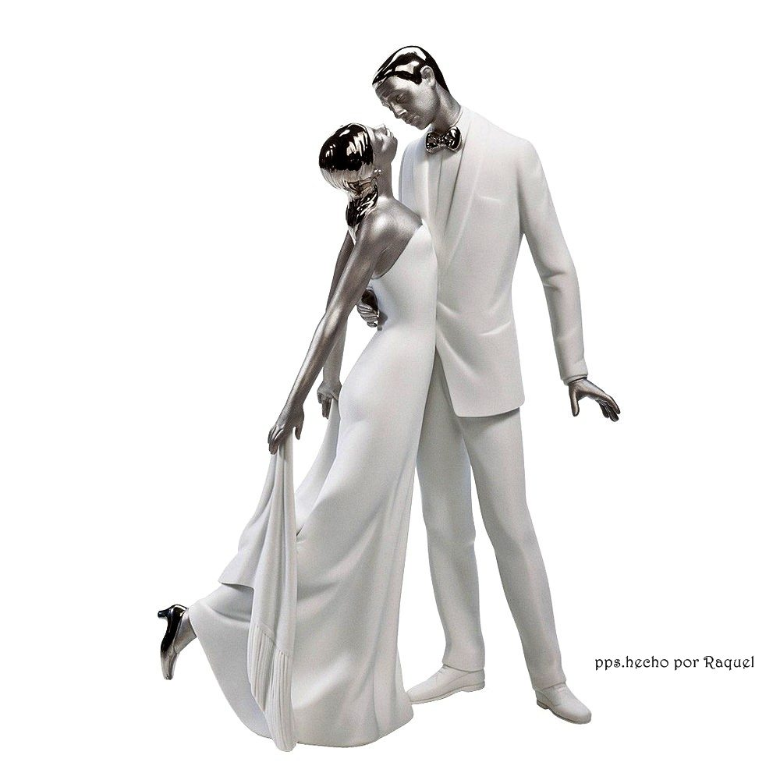

Slide 20
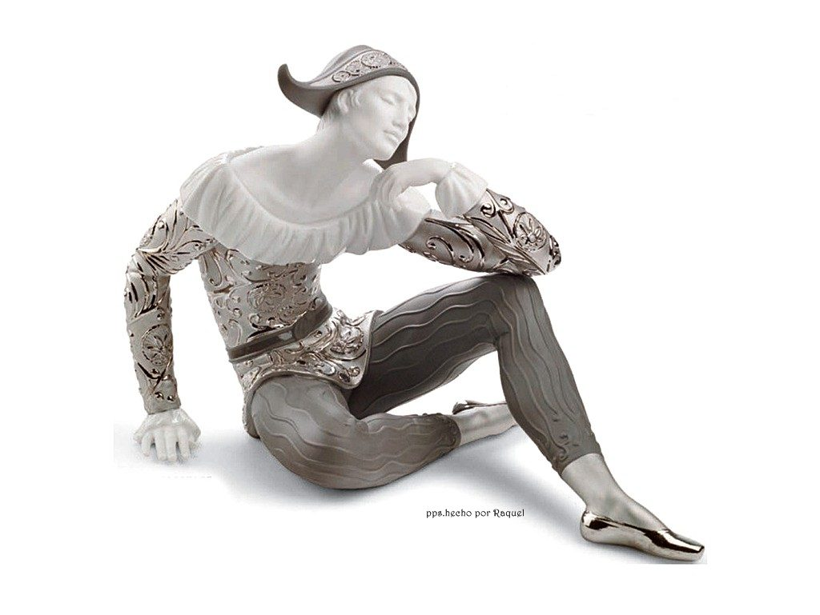

Slide 21
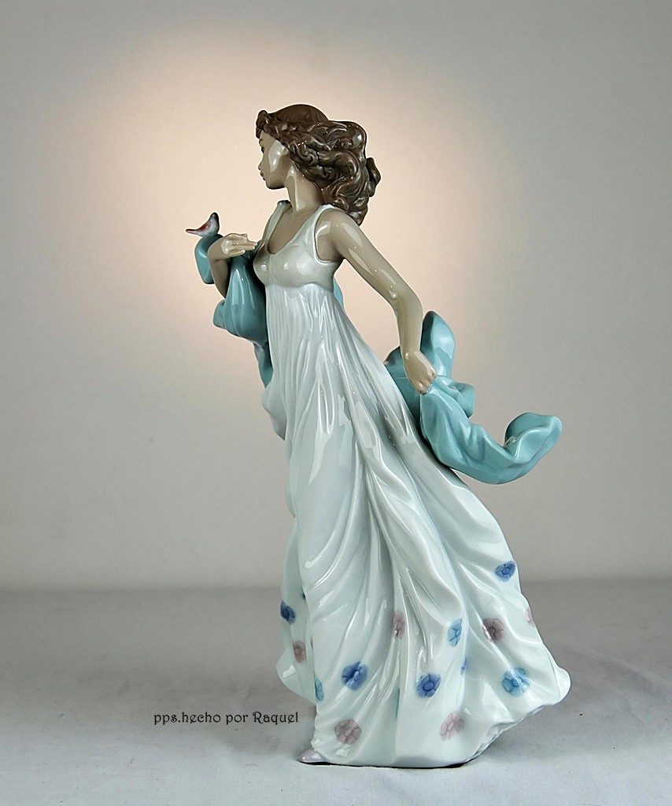

Slide 22
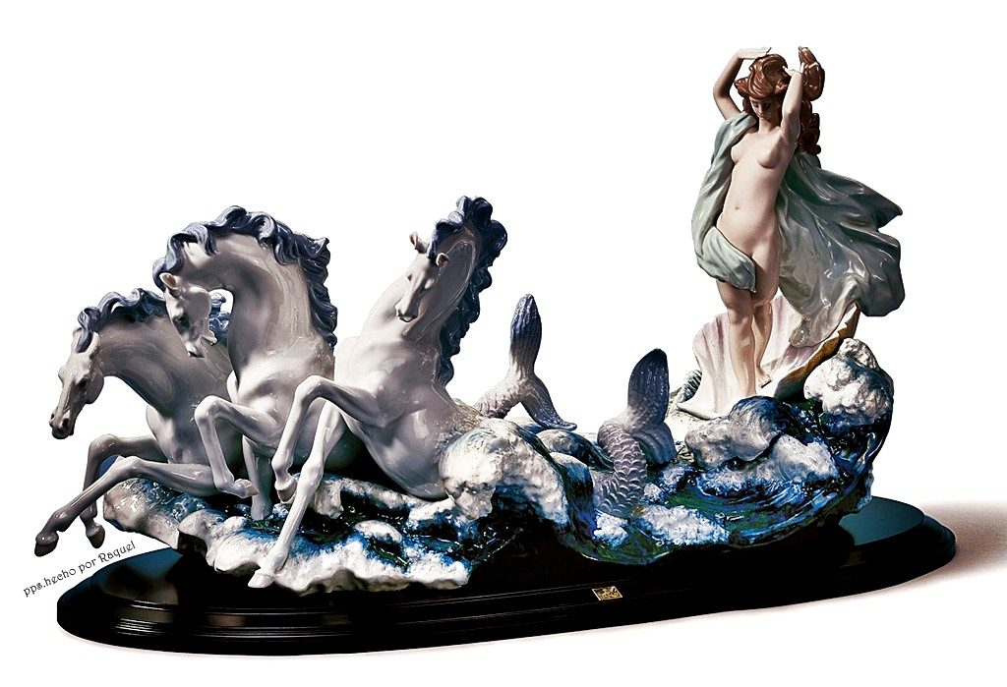

Slide 23
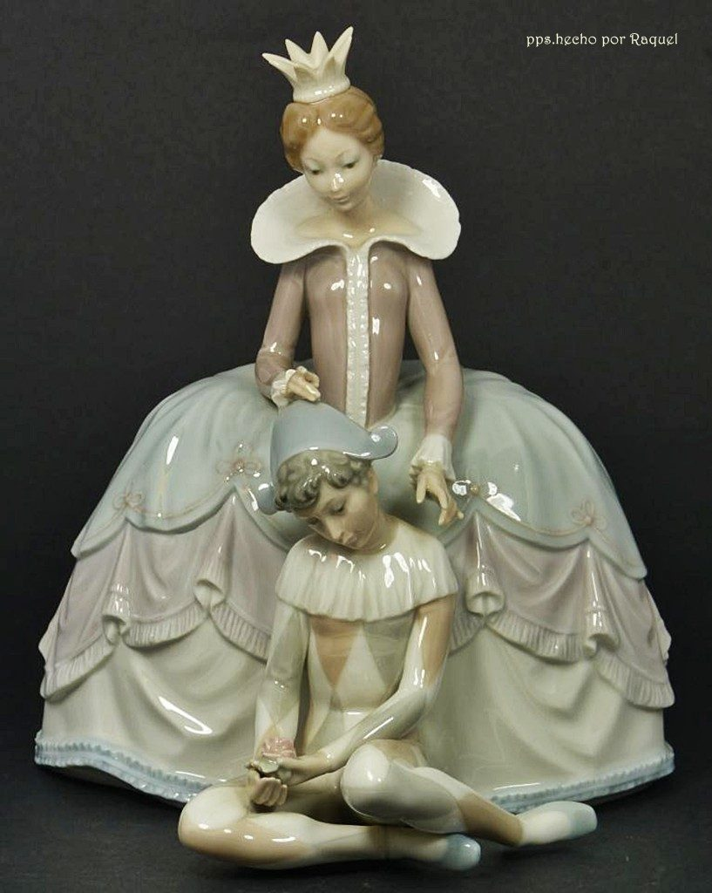

Slide 24
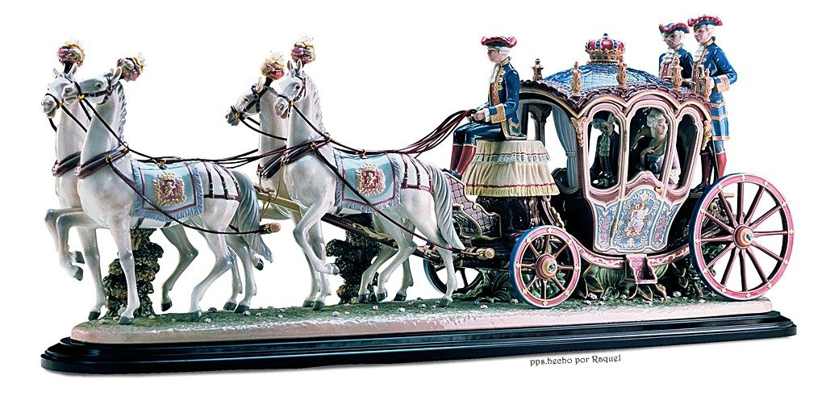

Slide 25
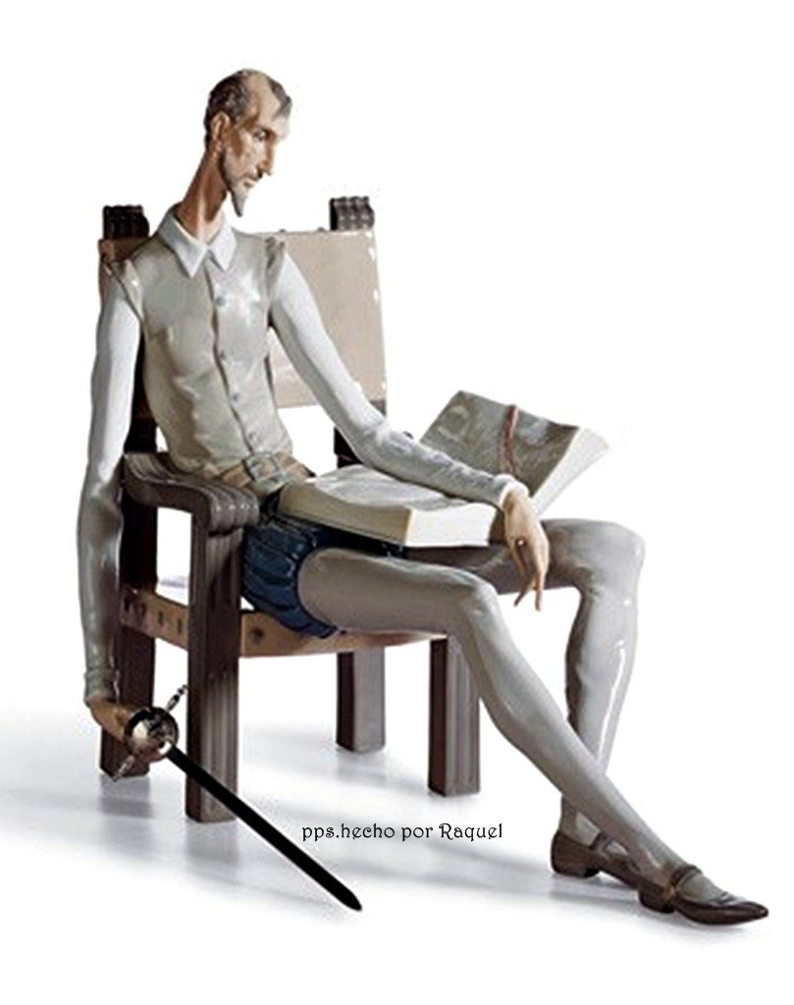

Slide 26
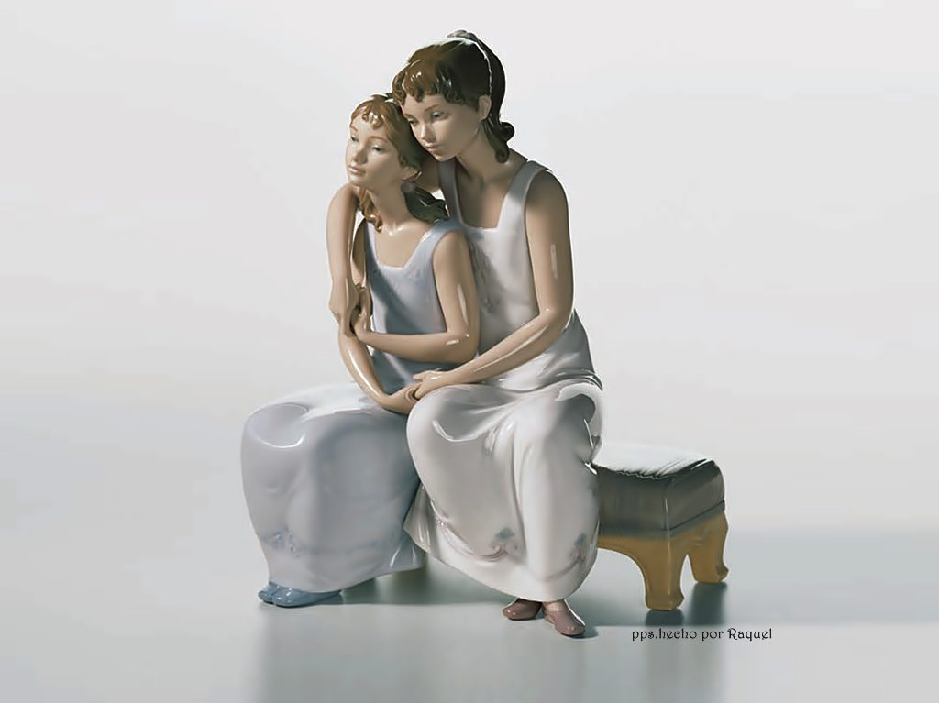

Slide 27
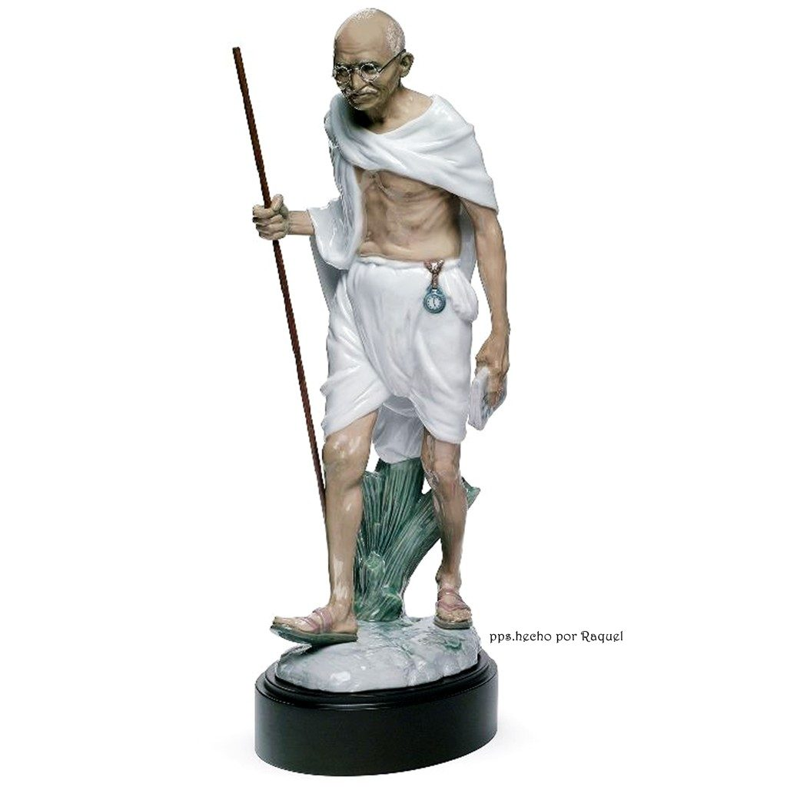

Slide 28
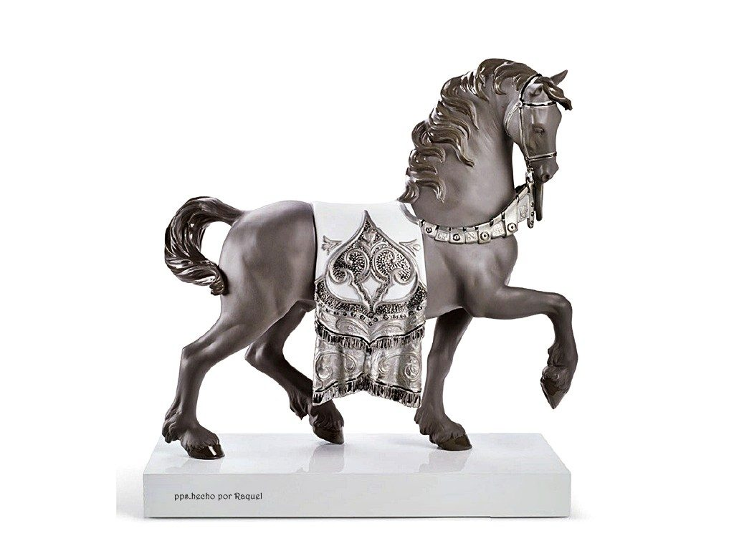

Slide 29
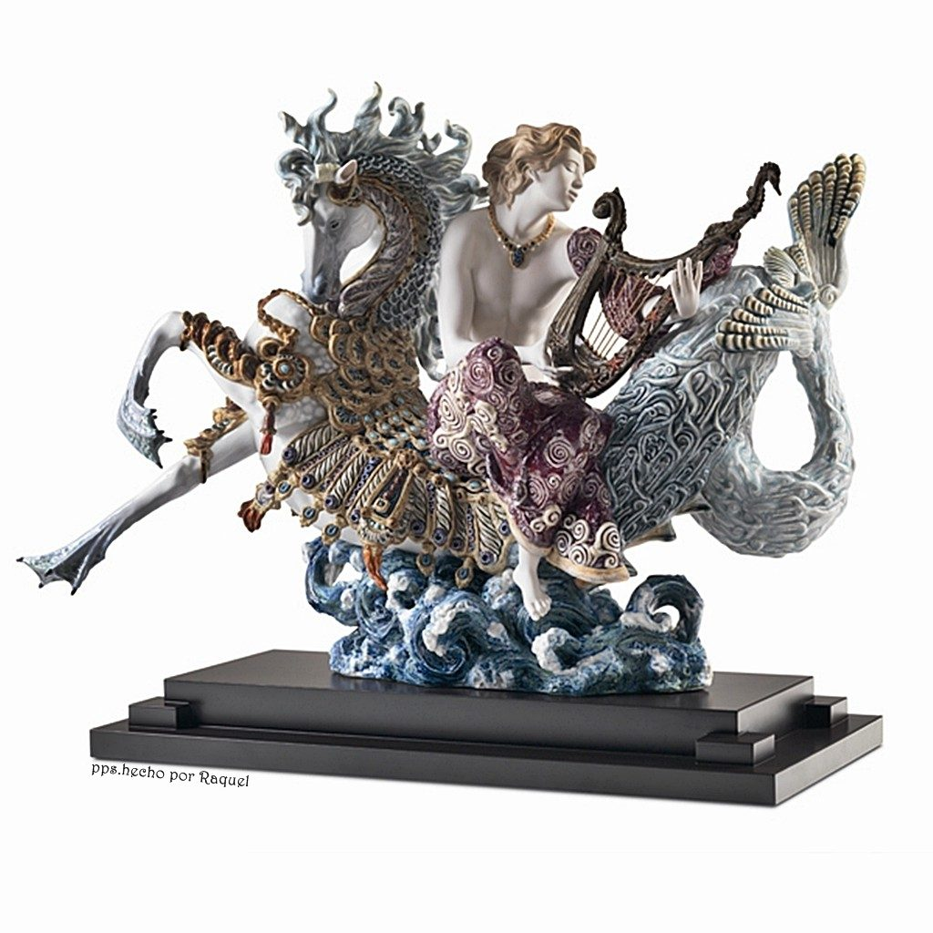

Slide 30
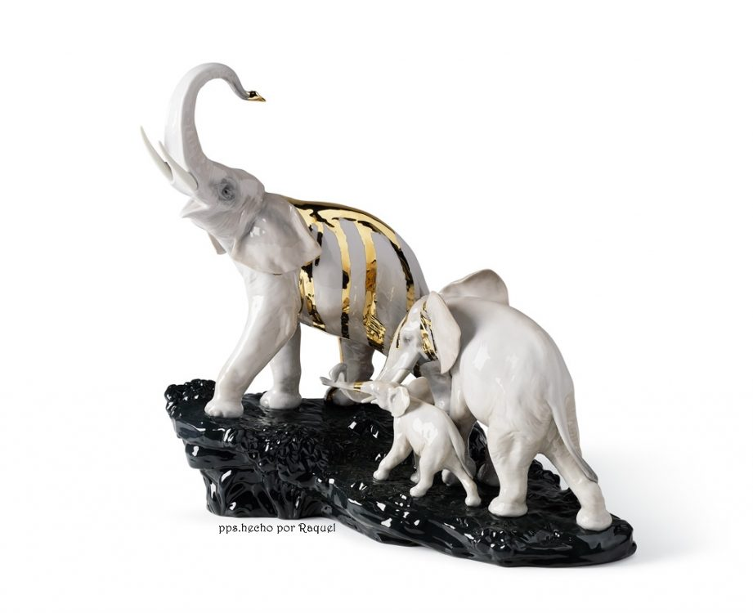

Slide 33
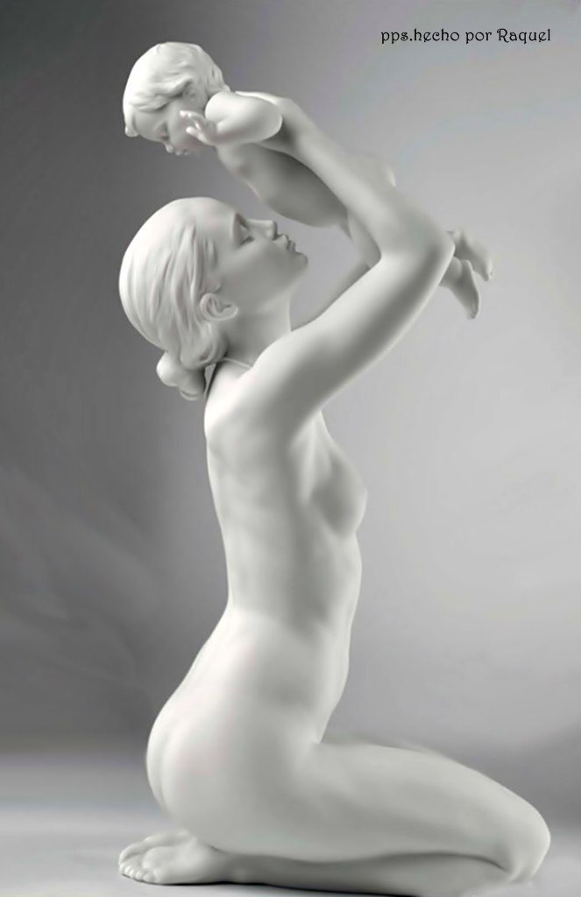
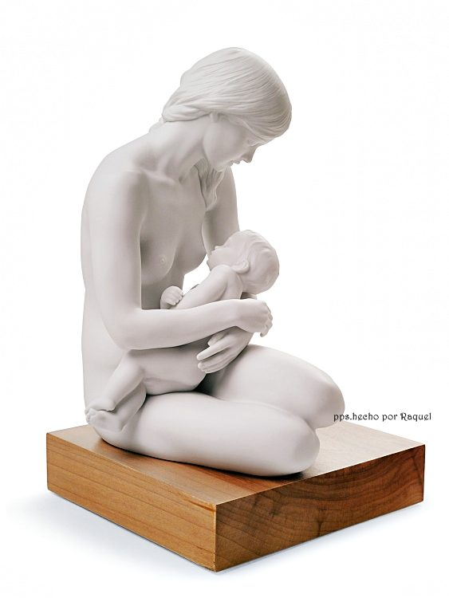

Slide 34
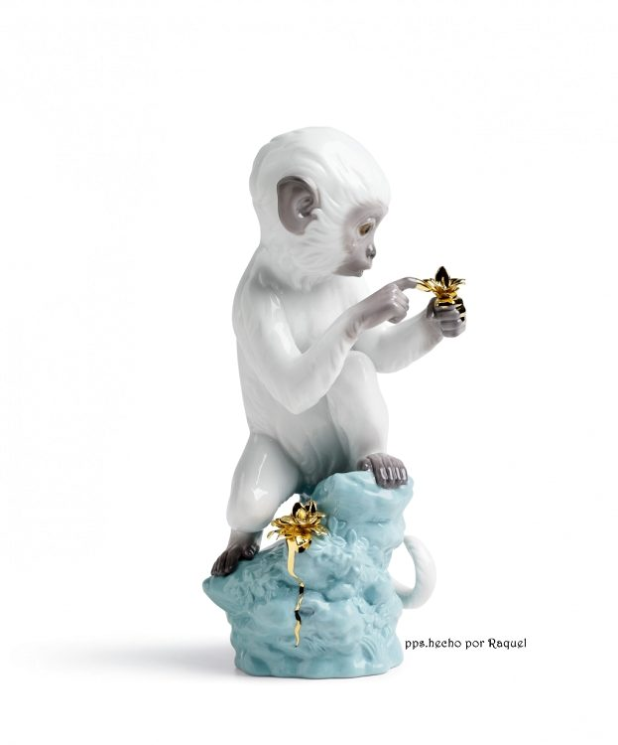

Slide 35
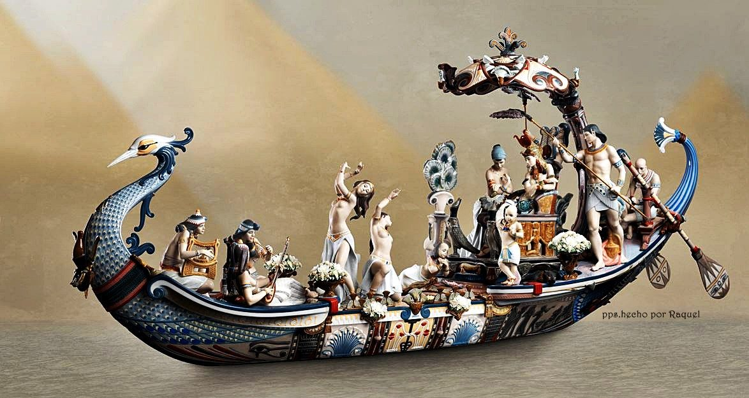

Slide 36
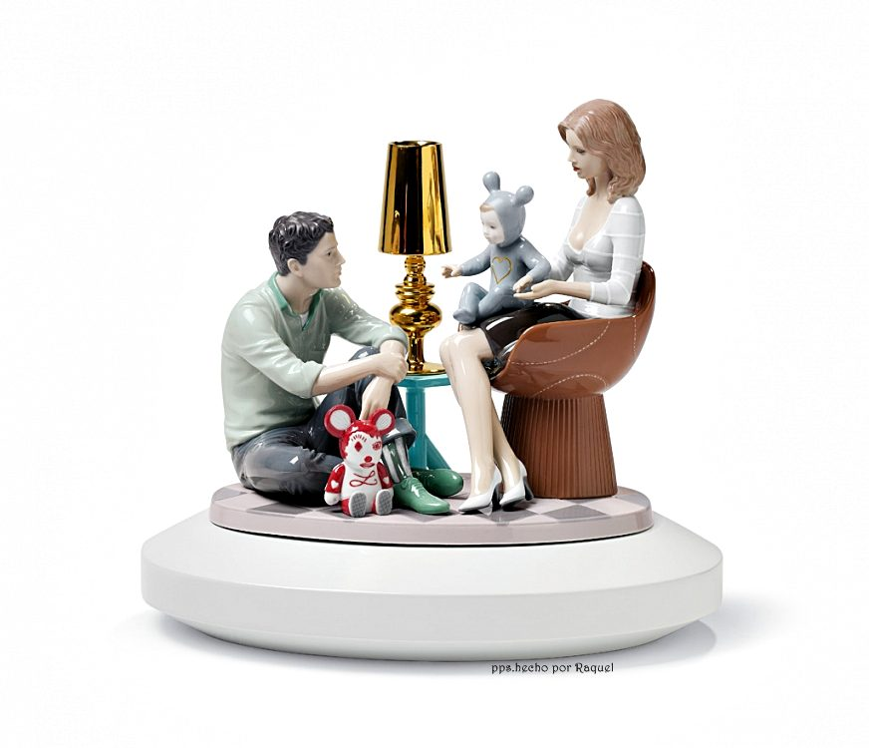

Slide 37
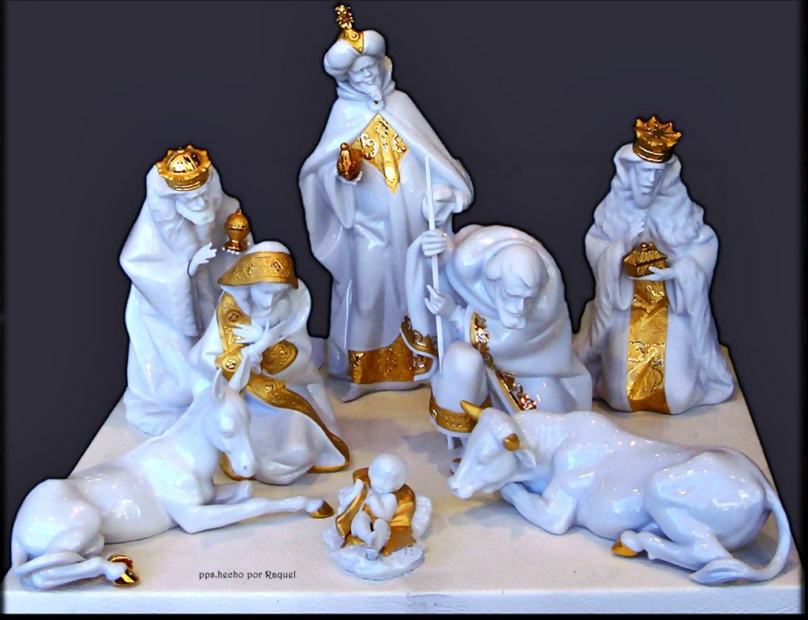

Slide 38
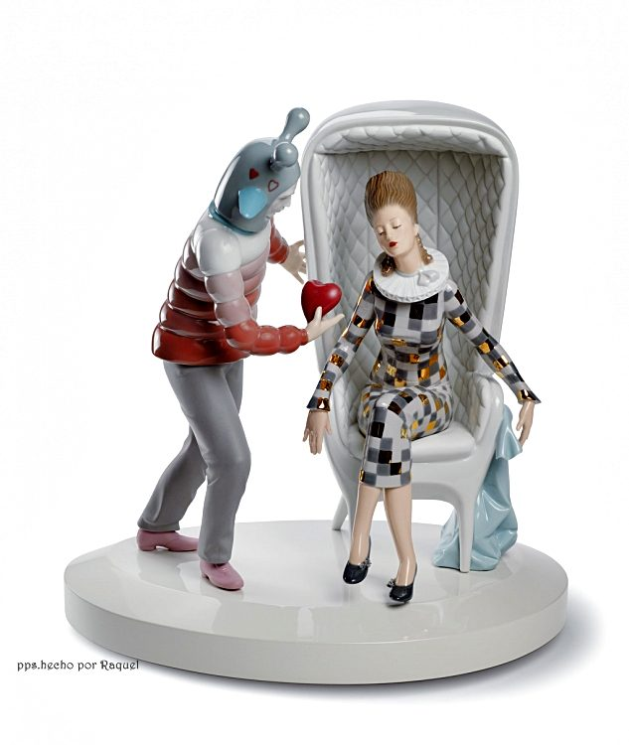

Slide 39
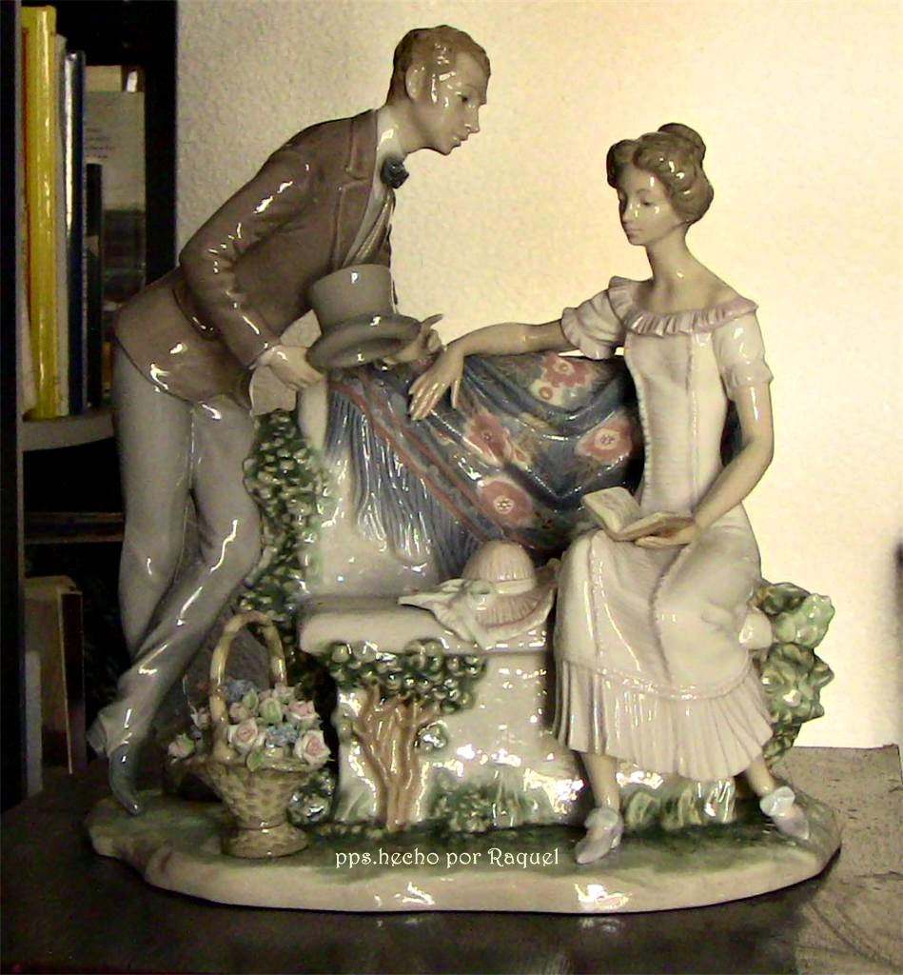

Slide 40
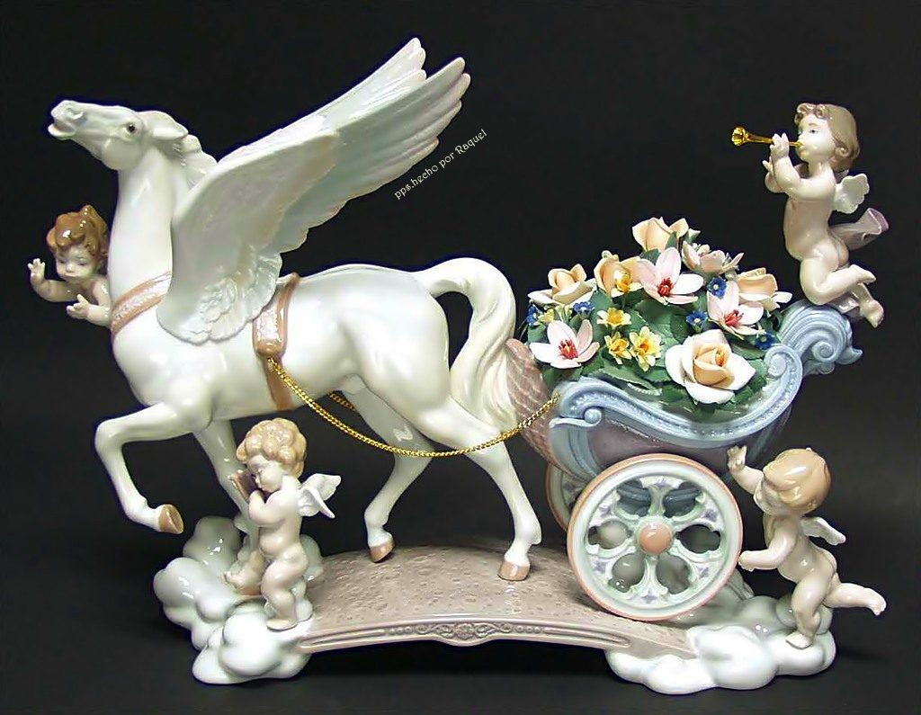

Slide 42
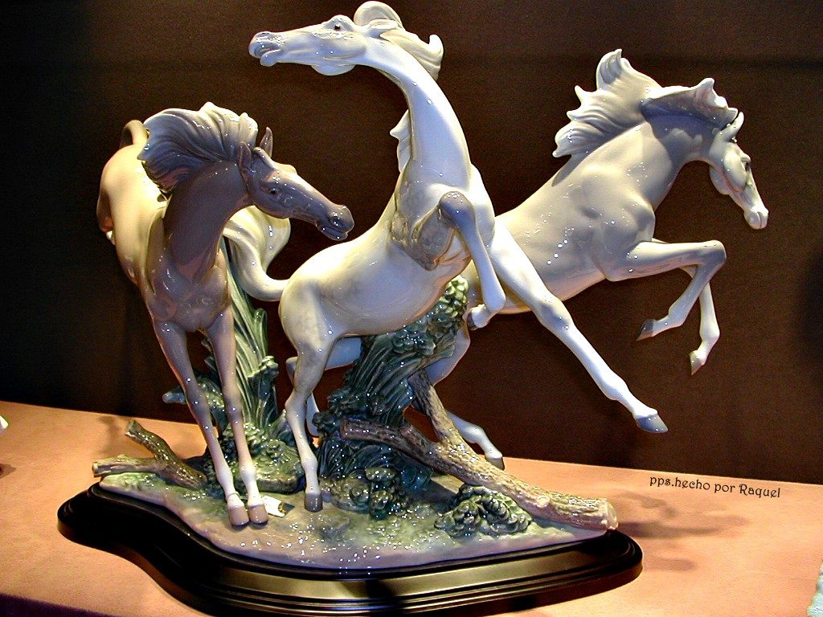

Slide 43
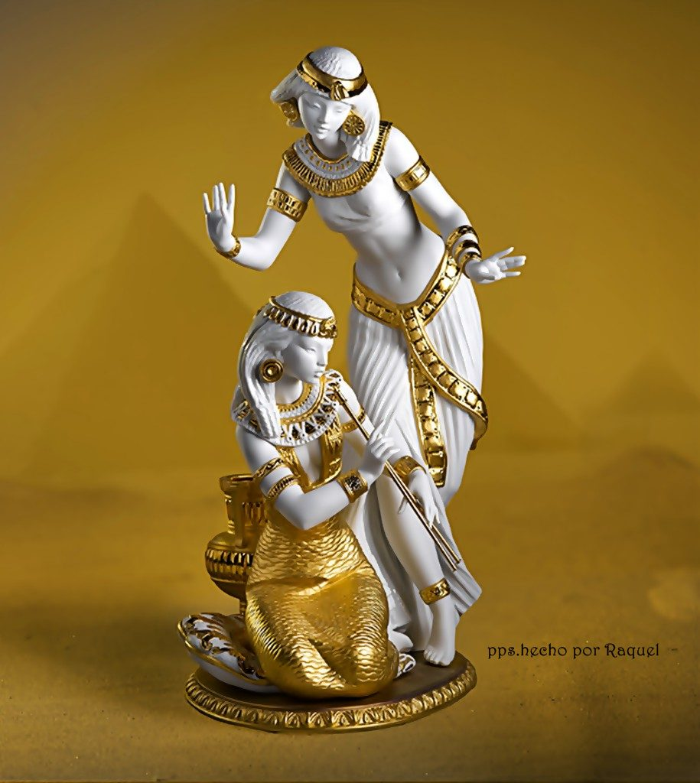

Slide 44
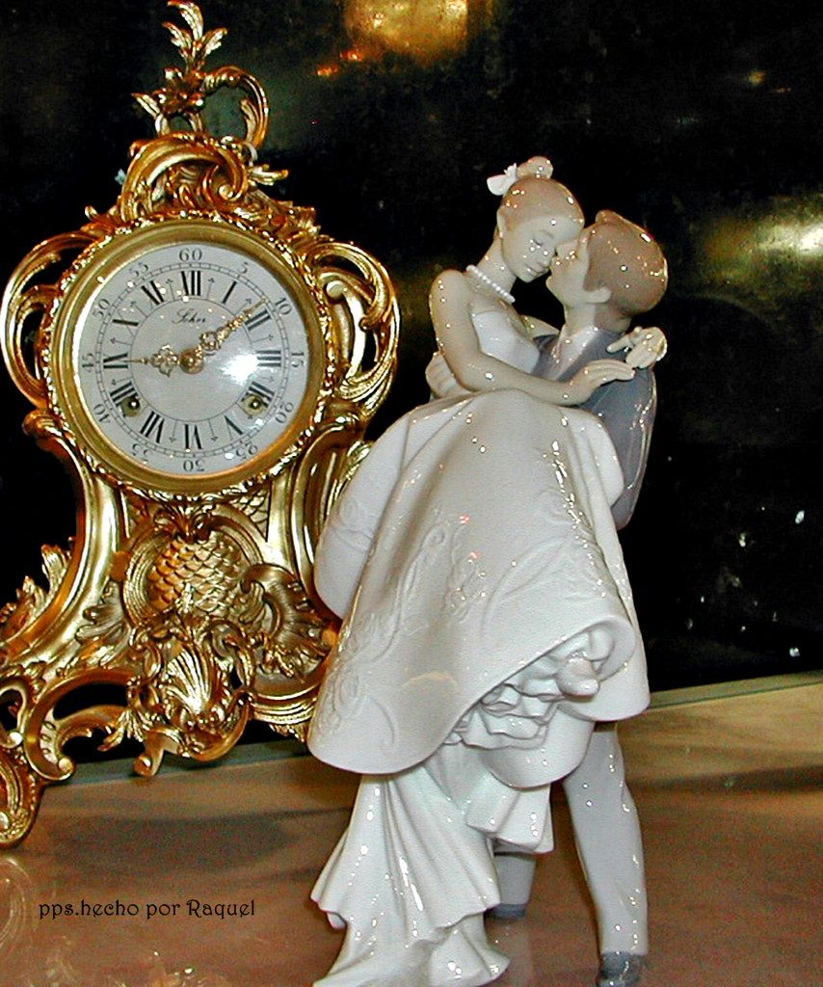

Slide 45
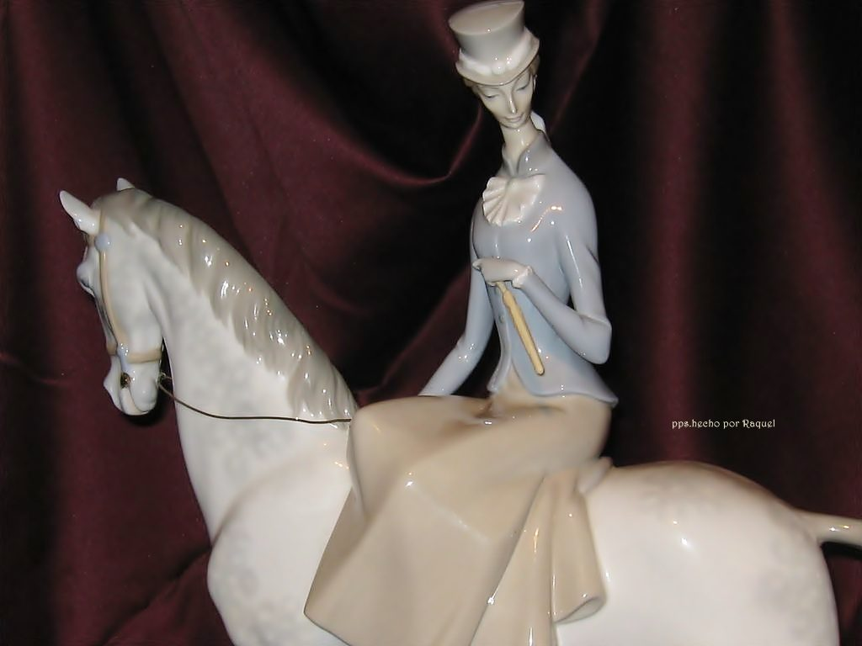

Slide 46
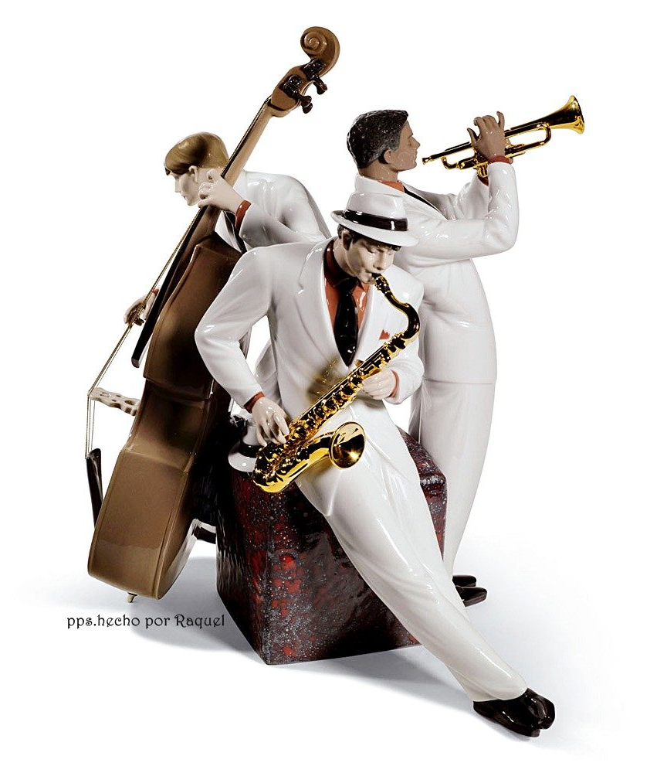

Slide 47
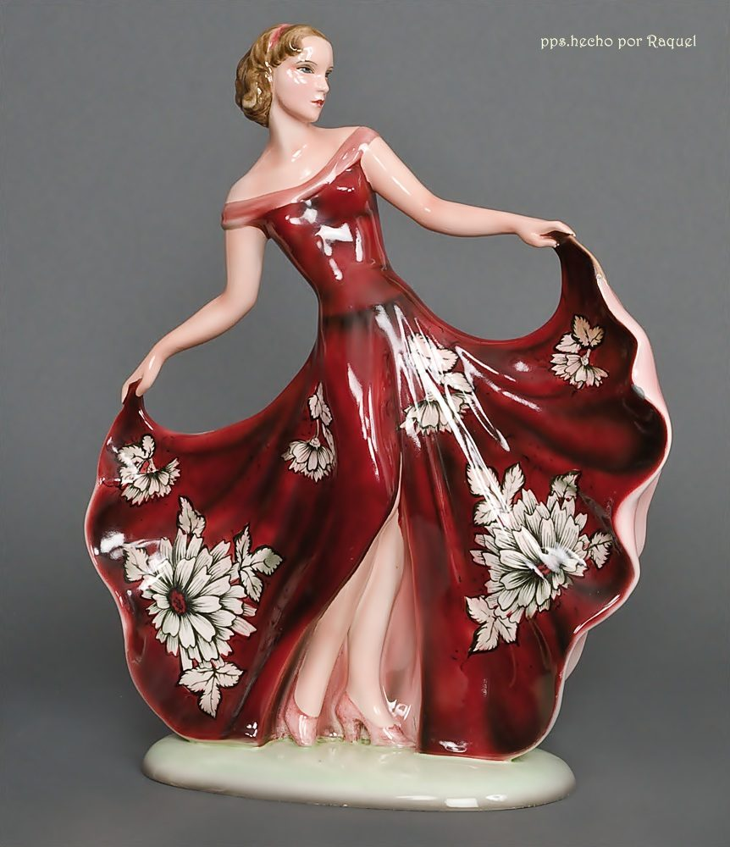

Slide 48
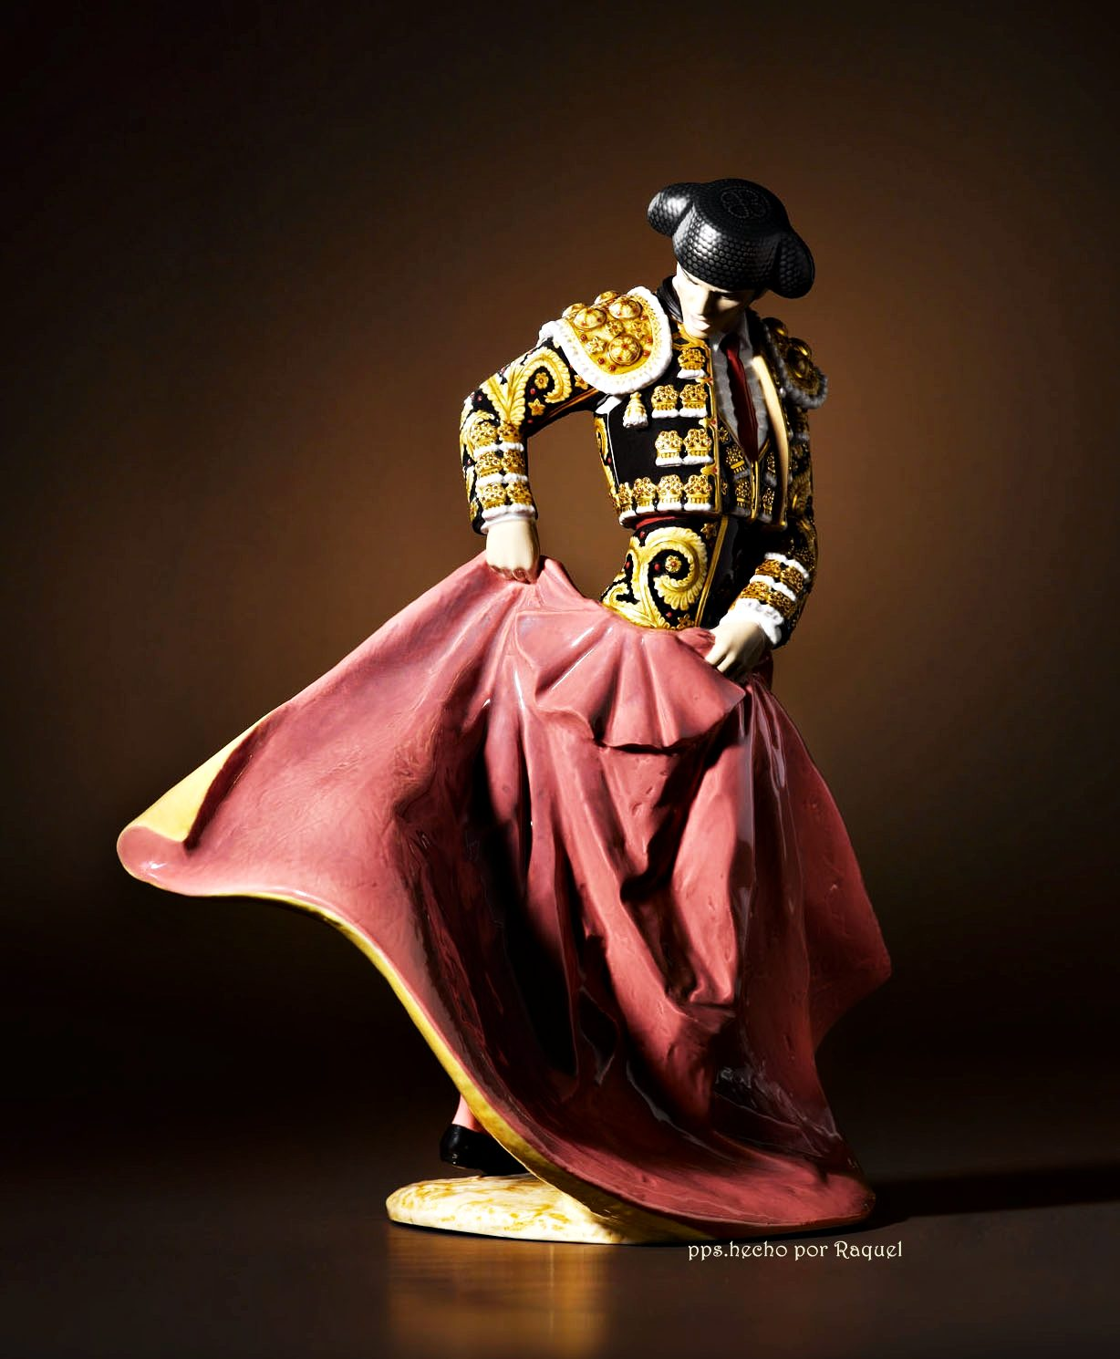

Slide 49
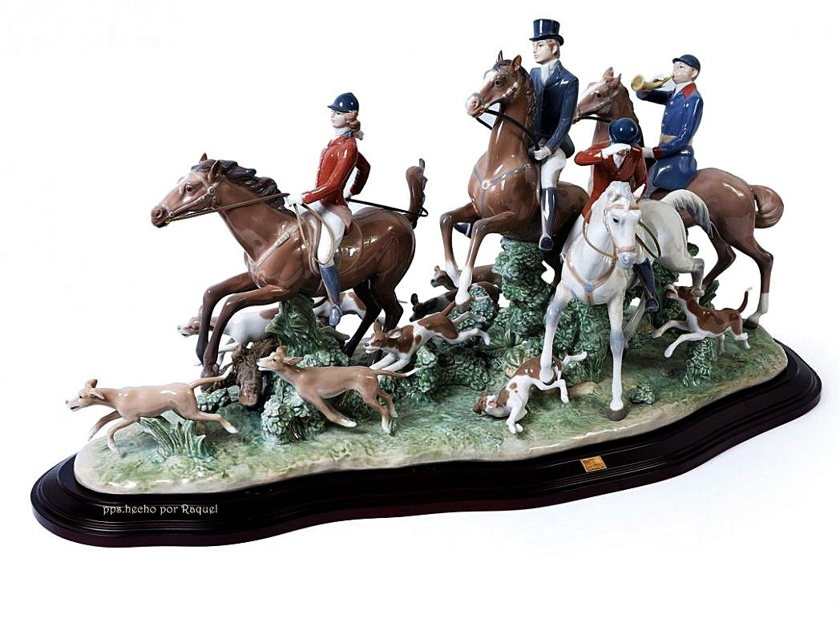

Slide 50


Slide 51


Slide 52


Slide 53


Slide 54


Slide 55


Slide 56


Slide 57


Slide 58


Slide 59


Slide 60


Slide 61


Slide 62


Slide 63


Slide 64


Slide 65


Slide 66


Slide 67


Slide 68


Slide 69


Slide 70


Slide 71


Slide 72


Slide 73


Slide 74




Slide 75




Accede a la sección que desees desde aquí:
PPS Exclusivos
Dedicatorias | Fechas Especiales | Graciosos | Historia y arte | Lugares | Musicales
Naturaleza y Ciencias | Política | Reflexión | Religiosos | Románticos | Salud
Si deseas recibir pps periódicamente en tu correo electrónico subscríbete aquí:

